Slide 2
Gıda işleme paradigmalarındaki değişimler
Beyin
Sağlık etkisi
Duyusal özellikler
Haz duygusu
Hammadde üretimi
Koruma
Kalite
Ağız
Yeme kalitesi
Tekstür
Aroma açığa çıkışı
Tarladan
Çatal
sonrası?
Gıdanın işlenme süreci
Gıdanın vücut tarafından kabulü
Bileşen biyoyararlılığı
Doygunluk
Bağırsak sağlığı
Allerjiler
Bağırsak

Slide 3
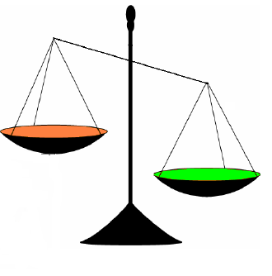
Küresel gıda endüstrisi/servisi yıllık 8 trilyon ABD doları tutarında bir ciroya sahip (Toplam küresel ticaretin %10’u)
Teknoloji baskısı
Artan bilgi birikimi
Yeni bileşenler
Yenilikçi araçlar
Pazar baskısı
Sağlık etkisi
Obesity-Globesity
Haz-gastronomi
Kısa raf ömrü
Demografik etki

Slide 4
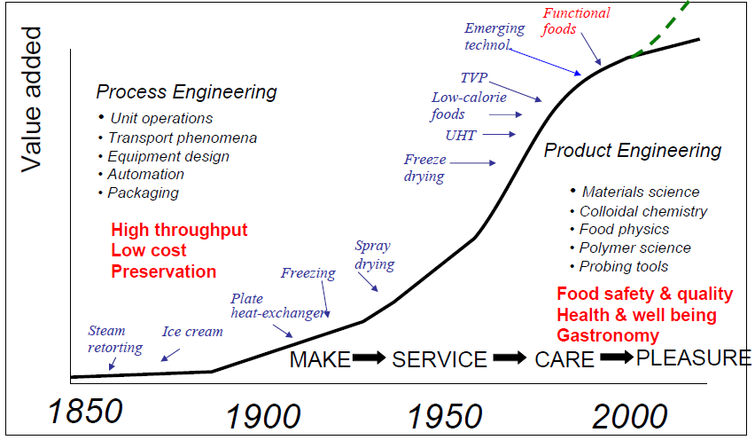
Yenilikçi teknolojiler
Fonksiyonel gıdalar
Proses tasarımı
Temel işlemler
Taşınım olayı
Ekipman tasarımı
Otomasyon
Paketleme
TVP
Düşük kalorili gıdalar
Katma Değer
UHT
Ürün tasarımı
Malzeme bilimi
Kolloid kimyası
Gıda fiziği
Polimer bilimi
Etken madde analizi
Dondurarak kurutma
Yüksek çıktı
Düşük maliyet
Koruma
Sprey kurutma
Freezing
Plakalı ısı değiştirici
Gıda güvenliği ve kalitesi
Sağlık
Gastronomi
Buhar geri kazanımı
Dondurma
ÜRETİM SERVİS KORUMA HAZ
1850
1900
1950
2000

Slide 5
Yeni Gıda İşleme Teknolojileri
Gıda endüstrisi tasarımları
Tüketici talepleri
Daha az modifiye edilmiş
Daha uygun
Daha az girdi
Çevre dostu
Temiz etiket
Daha taze
Daha az işlenmiş
Doğal
Besin değeri daha az zarar görmüş
Sağlıklı
Patojen içermeyen
Güvenli
Yeni gıda işleme teknolojileri

Slide 6
Tüketici talepleri
Daha uygun
Çevre dostu
Artan tüketici bilinci
Gıda araştırmalarının tekel olmaktan çıkması
Disiplinler arası çalışmaların halk diline dönüştürülmesi
Sosyal medya katkısı
Daha taze
Doğal
Sağlıklı
Güvenli

Slide 7
Taze
ve/veya
Minimal işlenmiş
Şeffaflık
Mutfak
GIDA SEKTÖRÜNDE KÜRESEL EĞİLİMLER

Slide 8
Reoloji-gıda kalitesi ilişkisi
Dahili kalite unsurları:
Görünüş
Renk
Şekil
Boyut
Yapı
Harici kalite unsurları:
Fiyat
Marka
Üretildiği ülke
Besin değeri
Ürün bilgisi
Gıda kalitesi
Deneyimsel kalite özellikleri:
Tat ve flavor
Tekstür
Akustik
Tazelik
Uygunluk (convenience)
Diğer etkenler:
Sağlık ve doğallık
Hayvan dostu
Çevre dostu
Üretim modeli
Özgünlük

Slide 9
Neden reoloji?
Pompa gücü, boru çapı vb..
Üretim hattı dizaynı
Tüketici talebine uygun ürün geliştirme
Depolama koşulları, nakliye modelleri
Raf ömrü belirlenmesi
REOLOJİ- YAPI İLİŞKİSİ
Üretim modifikasyonları
Kalite kontrol
Sertlik, yapışkanlık, öğütülebilme vb…

Slide 10
Reoloji
Maddenin deformasyonunu ölçen bilim dalı
Rheo + logy (Akış + bilim) Bulucu Bingham (1929)
Dış güçlerin etkisi altında maddede meydana gelen deformasyon ve akış ölçümü
Malzemenin davranışı uygulanan dış kuvvetlerin
etkisi ile değişebilmektedir (Deborah sayısı, De)

